Slide 1
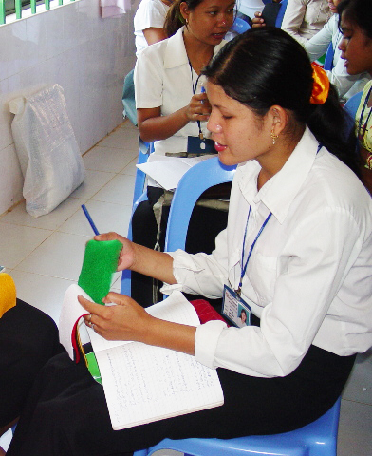
TRANH KHÔNG LỜI VÀ VÒNG CƯỜM ĐEO TAY
Là những thị cụ đặc biệt, sử dụng màu sắc thay vì từ ngữ để kể câu chuyện Cứu Rỗi.

Slide 2
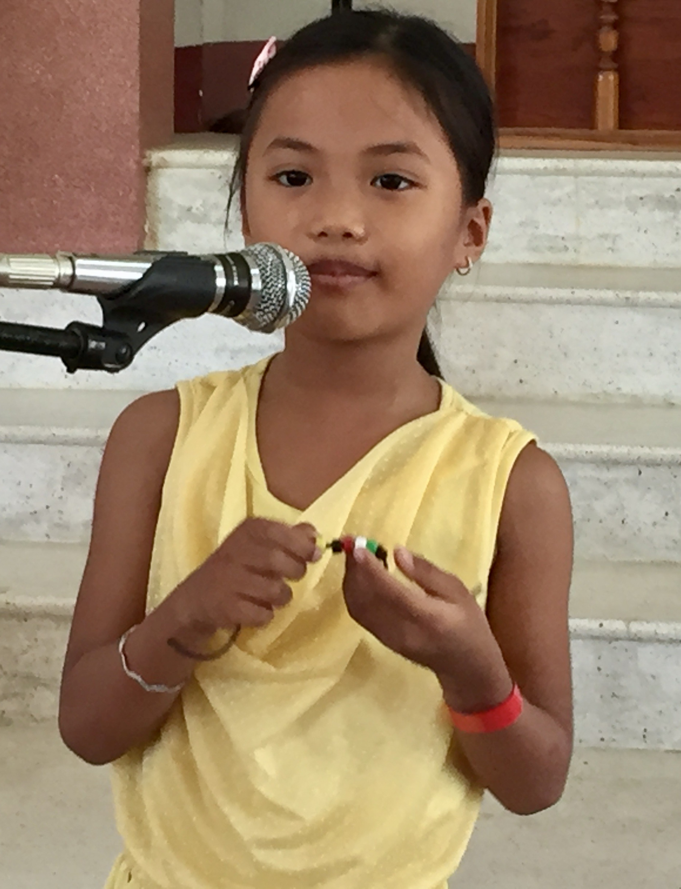
CÁC EM CÓ THỂ LÀM CHỨNG CHO BẠN QUA VÒNG CƯỜM 5 MẦU hay TRANH KHÔNG LỜI, VÀ ĐEM BẠN ĐẾN CÂU LẠC BỘ ĐỂ HIỂU BIẾT THÊM

Slide 3
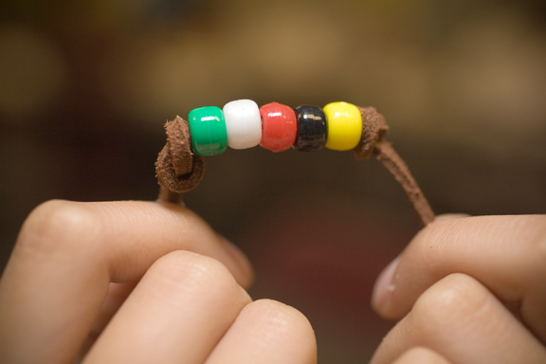
LÀM CHỨNG BẰNG VÒNG CƯỜM 5 MẦU
Notes:
DẠY CÁC EM LÀM CHỨNG CHO BẠN

Slide 4
TRANG MÀU VÀNG
Nhắc chúng ta về Thiên đàng, nơi Kinh Thánh đã nói về những con đường bằng vàng.
(Giăng 3:16 và Giăng 14:23) Trong các em, có ai muốn lên Thiên đàng không?

Slide 5
TRANG MÀU ĐEN
Nhắc chúng ta về tội lỗi!
Tội lỗi là gi? Tội lỗi là tất cả những gì chúng ta suy nghĩ, nói và làm không đẹp lòng Đức Chúa Trời.
Ví dụ: nói dối, lừa gạt, làm tổn thương người khác…
Kinh thánh trong Rô-ma 3:23 và Rô-ma 6:23 có chép rằng “mọi người đều đã phạm tội” và “tiền công của tội lỗi là sự chết”
Nhưng Đức Chúa Trời có chương trình cứu chuộc của Ngài nên các em được tha món nợ tội lỗi này.

Slide 6
TRANG MÀU ĐỎ
Nhắc cho chúng ta nhớ về huyết vô tội của Chúa Giê-xu.
Chúa Giê-xu chết để chịu hình phạt thay cho tội lỗi của chúng ta, như lời Kinh thánh đã chép trong I Cô-rinh-tô 15: 3-4
Giăng 1:12- “Nhưng hễ ai đã nhận Ngài, thì Ngài ban cho quyền phép trở nên con cái Đức Chúa Trời”

Slide 7
TRANG MÀU TRẮNG
Tượng trưng cho tấm lòng trong trắng.
Xưng nhận với Đức Chúa Trời rằng chúng ta là người có tội và sẵn lòng từ bỏ tội lỗi của mình.
Tin nơi Chúa Giê-xu Christ là con của Đức Chúa Trời đã vì tội lỗi của chúng ta mà chịu chết.
Xin Ngài cứu chúng ta khỏi quyền lực của tội lỗi
“Còn nếu chúng ta xưng tội mình, thì Ngài là thành tín công bình để tha tội cho chúng ta, và làm cho chúng ta sạch mọi điều gian ác.”.
I Giăng 1:9

Slide 8
TRANG MÀU XANH LÁ CÂY
Tiêu biểu cho sự sống đời đời.
Sau khi chúng ta tin nhận Chúa, chúng ta là con của Ngài được bảo đảm về sự cứu chuộc.
“Nhưng hễ ai đã nhận Ngài thì Ngài ban cho quyền phép trở nên con cái Đức Chúa Trời, là ban cho những kẻ tin Danh Ngài” Giăng 1:12

Slide 9
